Slide 1

Муниципальное бюджетное дошкольное образовательное учреждение
«Детский сад №1 комбинированного вида» п. Жешарт
Проект
Выполнелв:инструктор по физической культуре Каштанова Е.Е.
Совместно с воспитателями групп.
2020

Slide 2

Социальная значимость. Актуальность.
Наступила зима – любимое время года детей. Все с нетерпением ждут, когда земля укроется снежным покрывалом. И вот она долгожданная радость: покататься на санках, лыжах, коньках, поиграть в снежки, слепить снеговика.
Снеговик стал символом детских игр и забав. Не зря 18 января – объявлен Всемирным днем снеговика – еще один из любимых праздников детворы. Этот день хороший повод, чтобы собраться всей семьей и провести выходные. Воспитателям только остается поддержать стремление
детей к играм, забавам, творчеству – обогатить
имеющиеся знания и навыки, дать
возможность использовать их, пережить
радость открытий, побед и успеха.

Slide 3
Введение.
Цель:
Развитие познавательных и творческих способностей детей в процессе получения всесторонней информации о снеговиках, воплощение его образа в творческой деятельности, приобщение к культуре зимних забав, праздников, традиций.

Slide 4
Задачи, направленные на детей
Обучающие:
Систематизировать знания детей о зиме и зимних явлениях.
Расширить знания детей о свойствах воды, снега и льда
Развивающие:
Развивать творческие способности детей.
Развивать речь: обогащать словарь, побуждать составлять рассказы и задавать вопросы.
Развивать физические способности по средствам игр и забав.
Воспитательные:
Воспитывать у детей любознательность,
интерес к совместной деятельности со
взрослыми и сверстниками.

Slide 5
Задачи, направленные на родителей
- привлечь внимания родителей, детей среднего возраста к мероприятиям, происходящим в детском саду,
- активизировать деятельность родителей к совместной проектной деятельности.

Slide 6
Участники проекта: инструктор по физической культуре,дети средних групп, воспитатели, воспитатель по изо деятельности, воспитатель по коми языку,, педагог-психолог, родители.
Вид проекта:
По содержанию – комбинированный (познавательно-исследовательский, творческий, игровой).
Срок реализации: краткосрочный
(13.01.2020-24.01.2020).

Slide 7
Планирование работы:
План – график:
1.Составление перспективного планирования.
2. Работа с родителями. Консультации для родителей: «Как одевать ребенка зимой?», «Зимние праздники», «18 января Всемирный день Снеговика»(история праздника, секреты лепки снеговика), «20 января- Всемирный день снега или международный день зимних видов спорта»( традиции празднования Всемирного дня снега , интересные факты о снеге). Консультации по безопасности: «Что нельзя делать катаясь на тюбинге», «Как и на чем безопасно кататься с горки», «как вести себя на склоне», «Правила безопасности детей в зимний период».
Выставки для родителей творческих работ детей «Веселый снеговик»,
«Друзья снеговика», «Мой любимый снеговик».
3. Работа с детьми в различных видах деятельности по проекту.
4. Спортивное развлечение «Снеговик Олав»
5. Презентация проекта родителям.
Интеграция образовательных областей: художественно-
эстетическое развитие, социально-коммуникативное, познавательное, речевое, физическое

Slide 8
3.Этапы работы над проектом
Подготовительный этап
* Разработка проекта.
* Подбор литературных произведений.
* Подбор методической литературы и иллюстративного материала.
* Подбор материалов, атрибутов и игрушек для игровой деятельности.
* Беседа с родителями о предстоящем проекте
* Составление плана основного этапа.
*Определение целей и задач проектной
деятельности
* Изготовление картотек «Консультации для
родителей»

Slide 9
Перспективное планирование 13.01 – 17.01.2020.
 | понедельник | вторник | среда | четверг | пятница
Художественно – эстетическое развитие | Рассматривание картинок «Зима», расширение кругозора детей по зимней тематике «Зимние пейзажи» | Рассматривание альбома «Наши снеговики», прослушивание аудиозаписи вьюги, метели | Аппликация «Снеговичок» | Прослушивание песни «Танец снеговиков» | Лепка «Друзья снеговика»
Физическое развитие | Игры на прогулки в снежки | Развитие физических качеств: быстроту, ловкость, выносливость во время подвижных игр. | Катание снежков и снежных комков | Развитие физических качеств: быстроту, ловкость, выносливость во время подвижных игр. | Метание снежков в цель в спортзале
Речевое развитие | Чтение литературных произведений: П.Образцов «Зима идет», игра «Назови ласково», беседа на тему «Катание на тюбингах» | Беседы: «Зимушка хрустальная» -познакомить с признаками зимы, учить сравнивать зиму и осень. | Чтение литературных произведений: С.Есенин «Поет зима аукает», объяснение слов «Снегопад», «гололед», «гололедица» | Беседы: «Зимние развлечения» – расширить знания детей о зиме, развивать общение, активизировать словарь детей. | Беседы: «Зимние приметы, пословицы и поговорки», повторение правил поведения на зимних дорогах, словесная игра «Хорошо-плохо»
Социально-коммуникативное развитие | Составление из геометрических фигур снеговика | Игры с водой (холодная, теплая, горячая, тает не тает лед, ) | Игры с блоками Дьеныша «Составь снеговика» | Пальчиковые игры «Снежок», «Санки» | Рассматривание и беседа на тему «Зима» во время прогулки
Познавательное развитие | Эксперименты: свойства снега, его пластичность (можно лепить) | Эксперименты: таяние и замерзание воды (в помещении) | Эксперименты: зависимость состояния воды от температуры воздуха (в помещении) | Наблюдения за снегом, свойства снега ( скрипит под ногами, липкий и т.п.) | Изучение свойств снега на улице (рыхлый,

Slide 10
Перспективное планирование 20.01. – 24.01.2020
 | понедельник | вторник | среда | четверг | пятница
Художественно – эстетическое развитие | Нетрадиционная техника рисования ватными палочками «Мой веселый снеговик» | Чтение сказки «Путешествие снеговика», Д\и «Собери картинку» | Рисование «Снеговик» | Просмотр мультфильма «Снеговик почтальон» | Аппликация «Снеговик из ладошек»
Физическое развитие | Катание на санках и тюбингах | Развитие физических качеств: быстрота, ловкость, выносливость во время подвижных игр. | Изготовление снежков с помощью снежколепа | Соревнование среди групп «Кто быстрее, кто ловчее» | ОД «Лым морт» , спортивное развлечение «Снеговик Олав»
Речевое развитие | Рассказывание по картине «Вот это снеговик!» – учить детей составлять рассказы по картине без повторов, закрепить умение придумывать название картины. | Чтение литературных произведений И.Суриков «Зима», беседа на тему: Острожено гололед» | Загадывание загадок о свойствах воды и снега, разучивание стихотворения «Идет зима с морозами» | Чтение литературных произведений русская народная сказка «Снегурочка» , рассказывание по картине «Зимний лес» | игра «Закончи предложение», беседа «Правила поведения на горке»
Социально-коммуникативное развитие | Беседа на тему «Зима» | Пальчиковые игры «Мы во двор пошли гулять» | Дыхательная гимнастика «Снежинки» | Физкультминутка «Зимние забавы» | Ознакомление детей с коми и русскими народными играми, развитие интереса к народным играм.
Познавательное развитие | Наблюдение за снегопадом, рассматривание снежинок | Изучение свойств льда на улице | Наблюдение за снежинками при свете фонаря (кружатся, переливаются, блестят, искрятся). | Лепка снеговика из снега. | Просмотр видеоролика «Снеговик»

Slide 11
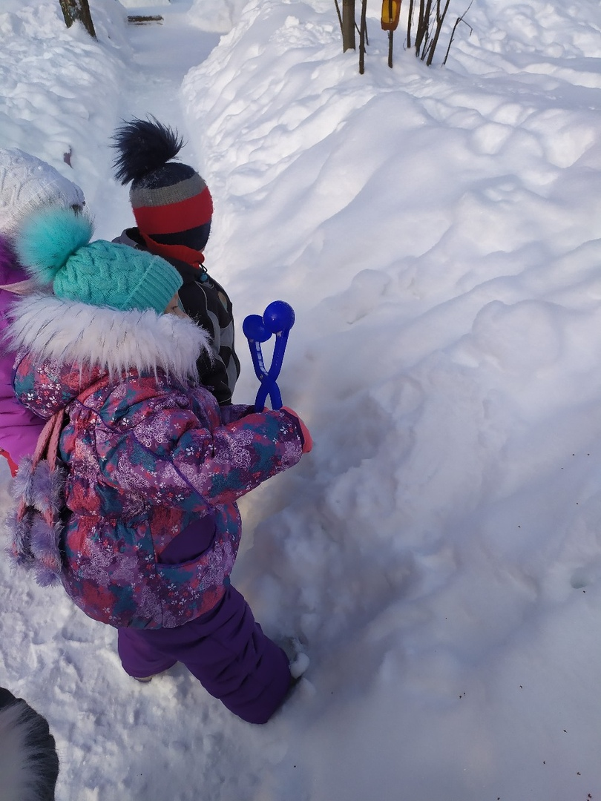
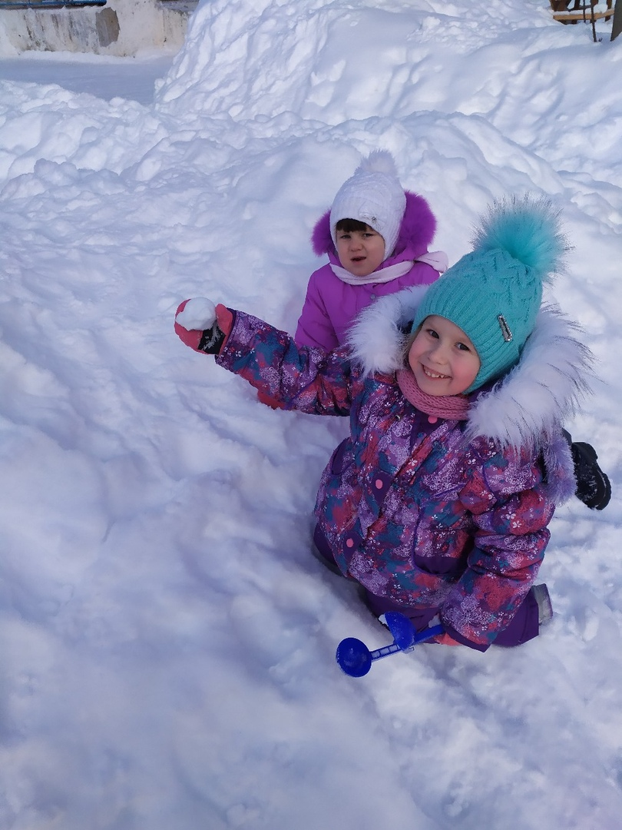
Деятельностный этап
Реализация проекта в различных видах деятельности

Slide 12
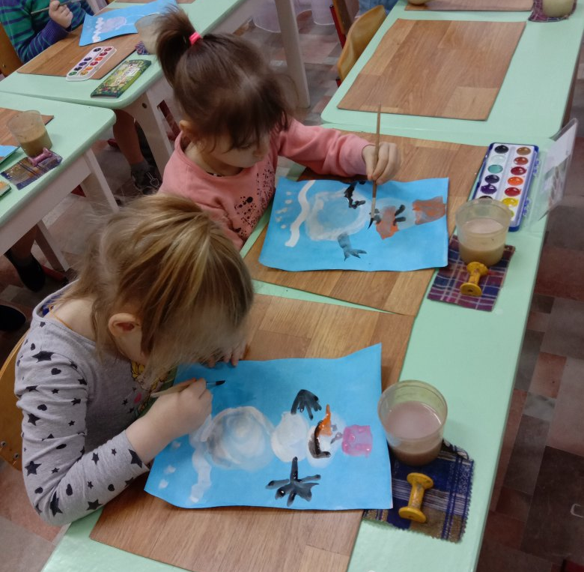
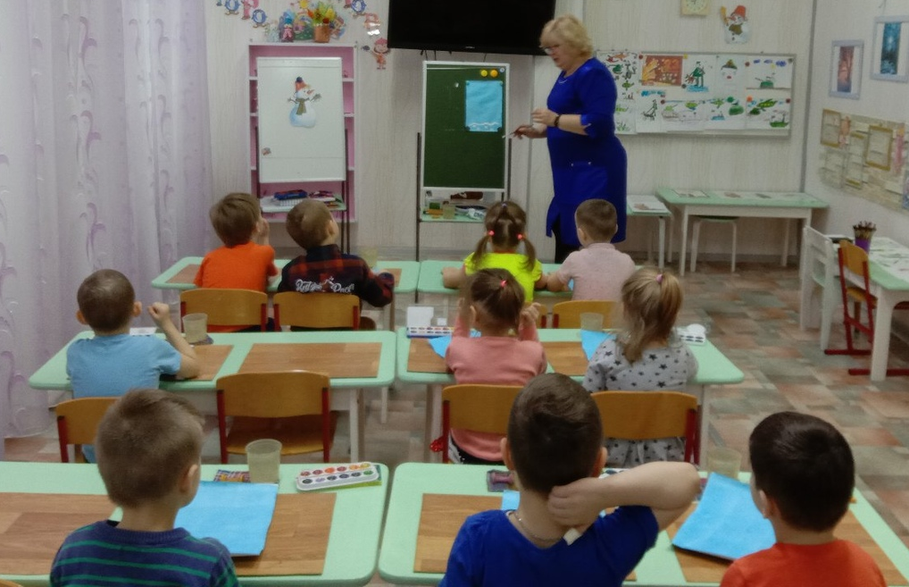
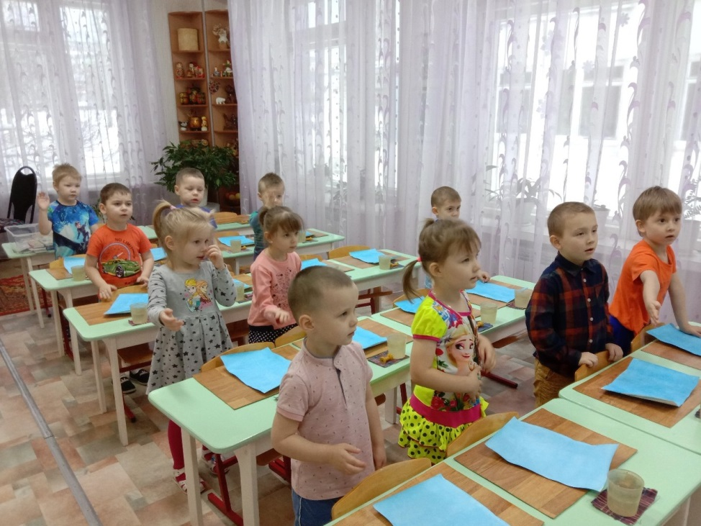
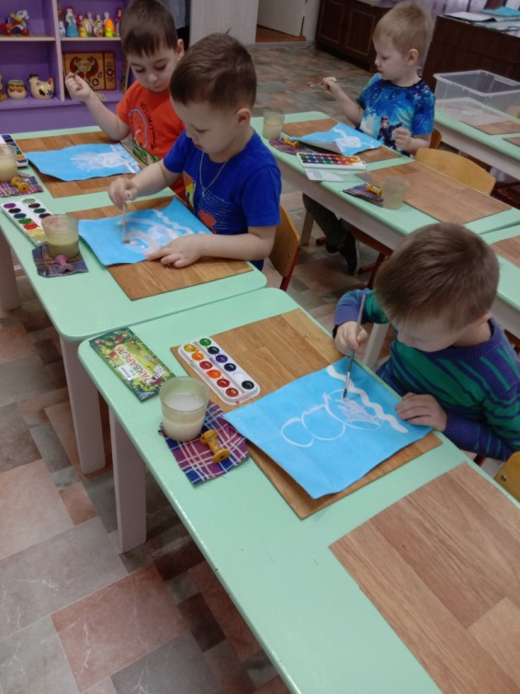
ОД «Снеговик»

Slide 13
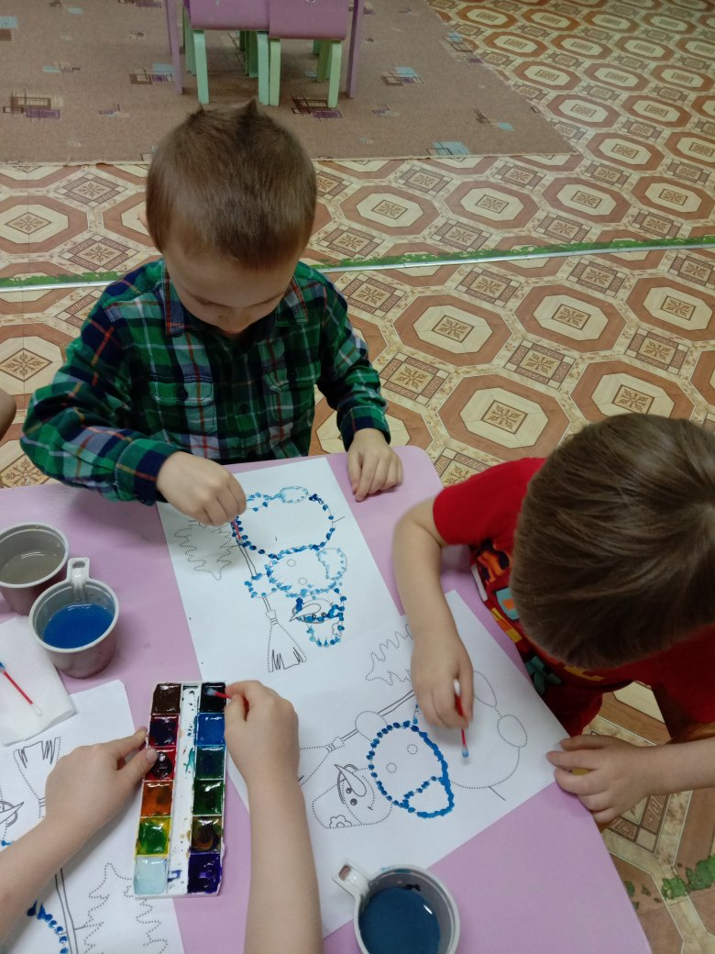
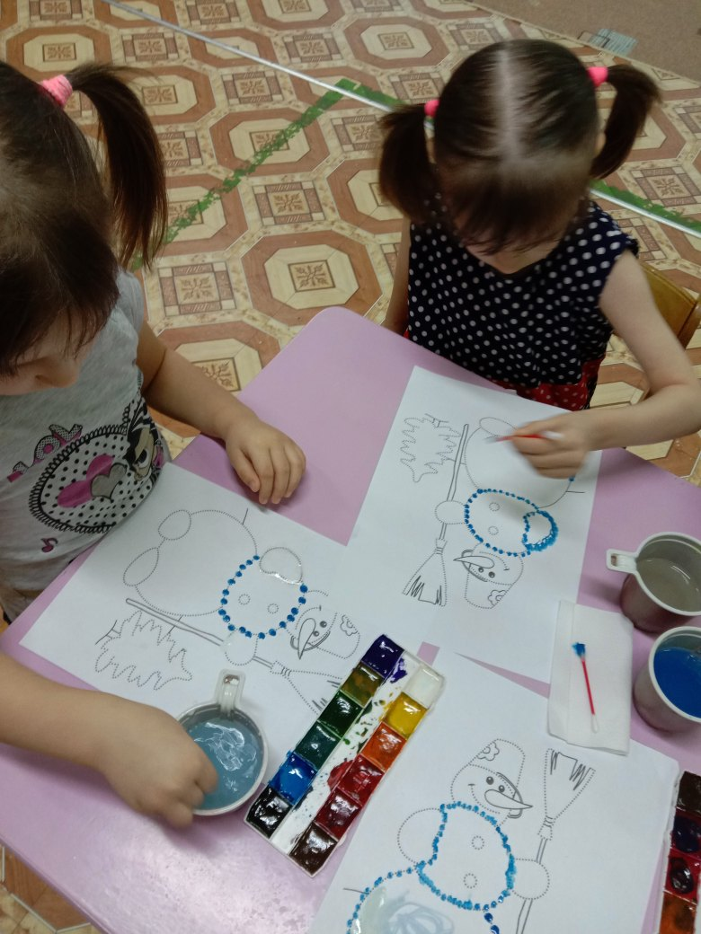
Нетрадиционная техника рисования палочками «Снеговик»

Slide 14
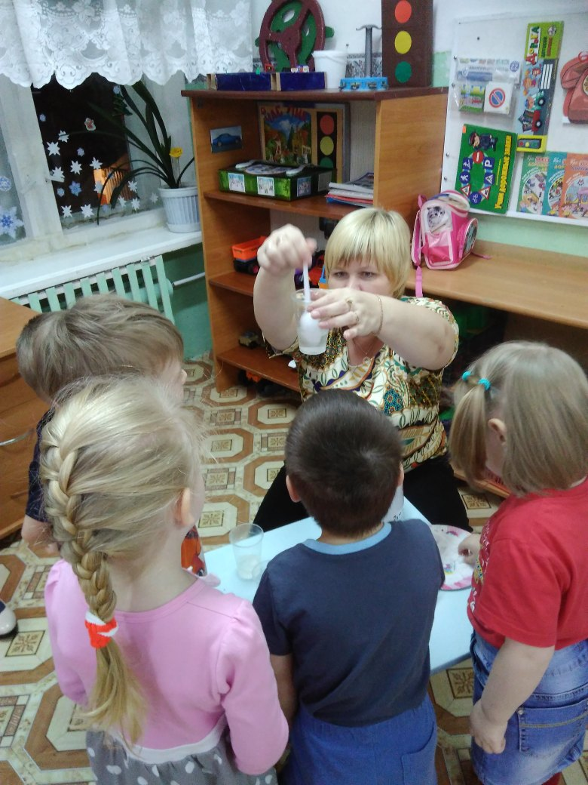
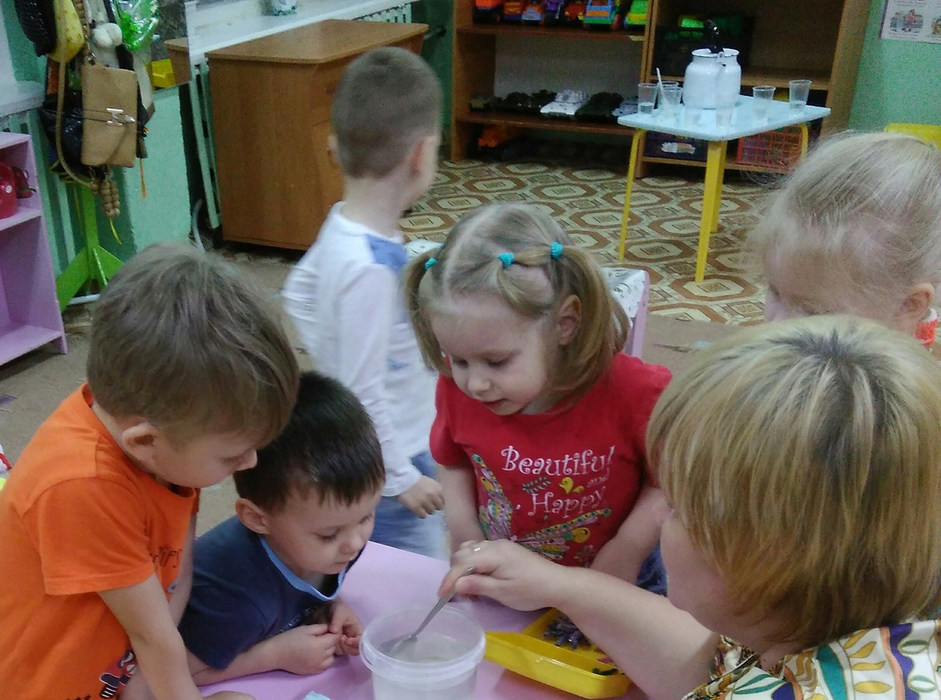
Эксперименты «Почему растаяла Снегурочка», таяние и замерзание воды, зависимость состояния воды от температуры воздуха

Slide 15
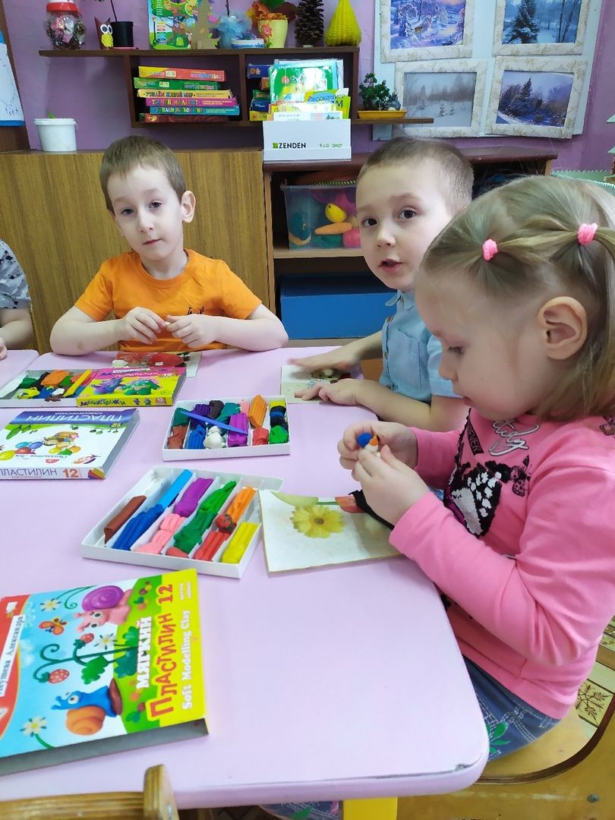
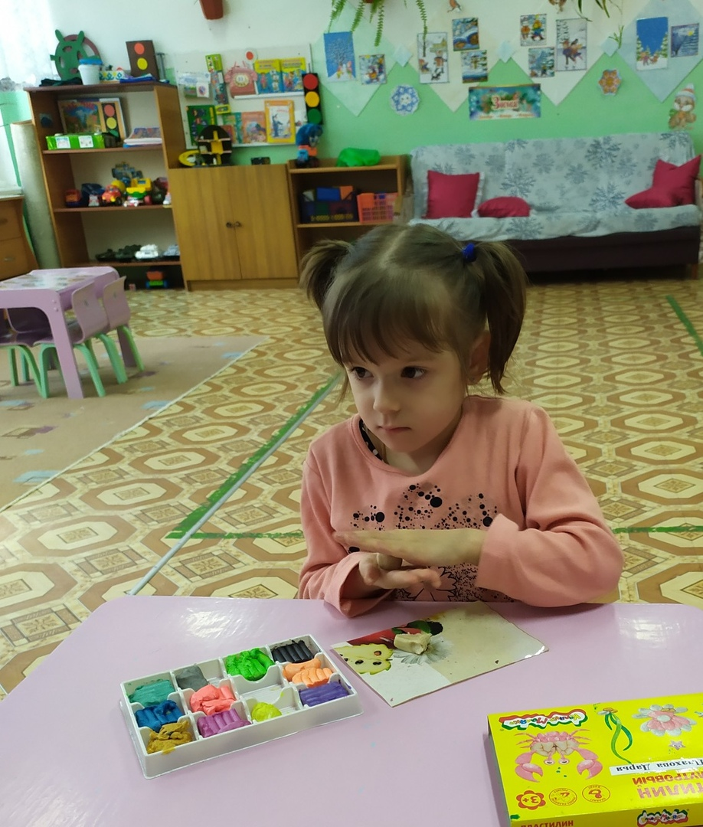
Лепка «Друзья снеговика»

Slide 16
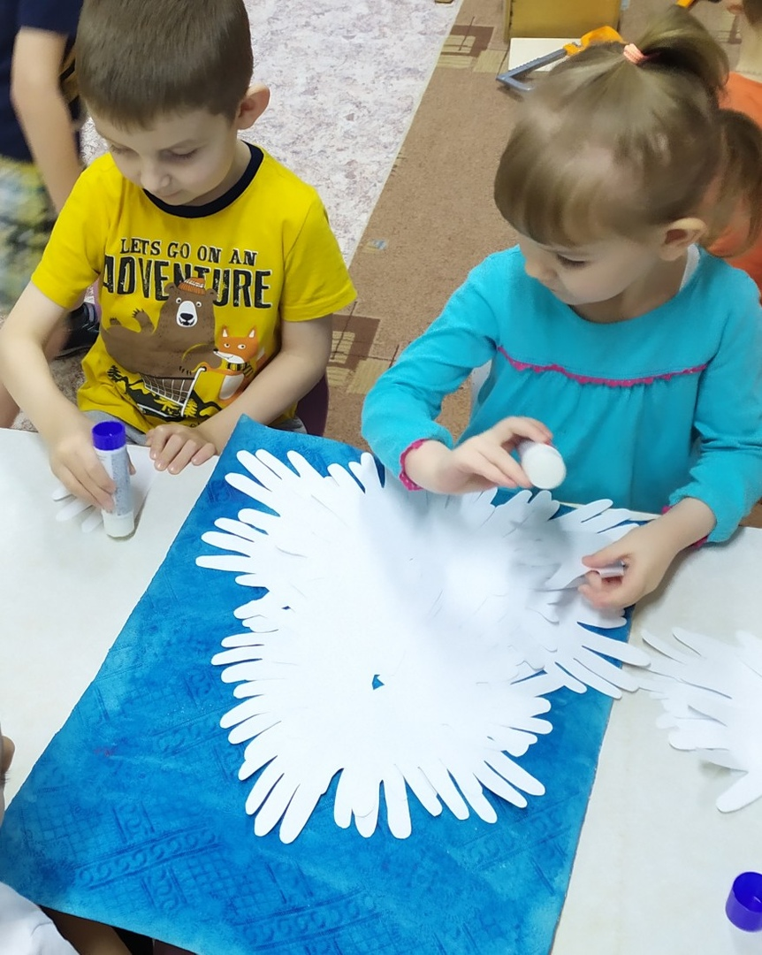
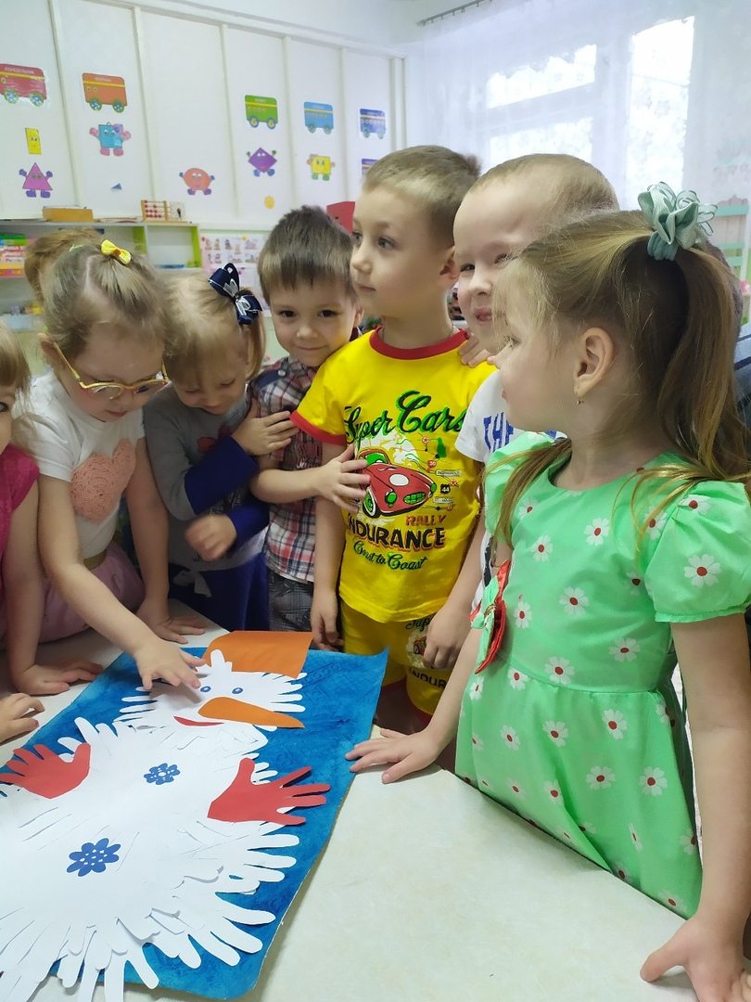
Аппликация «Веселый снеговик»

Slide 17
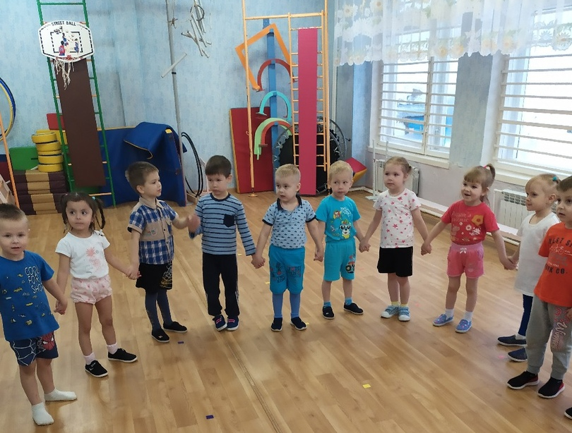
Физминутка «Лым мач»

Slide 18
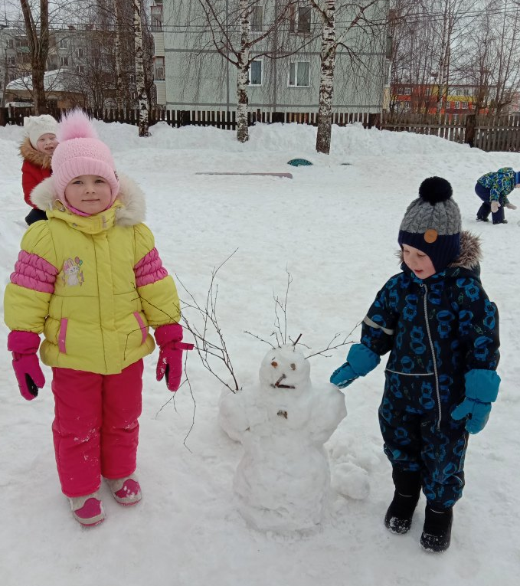
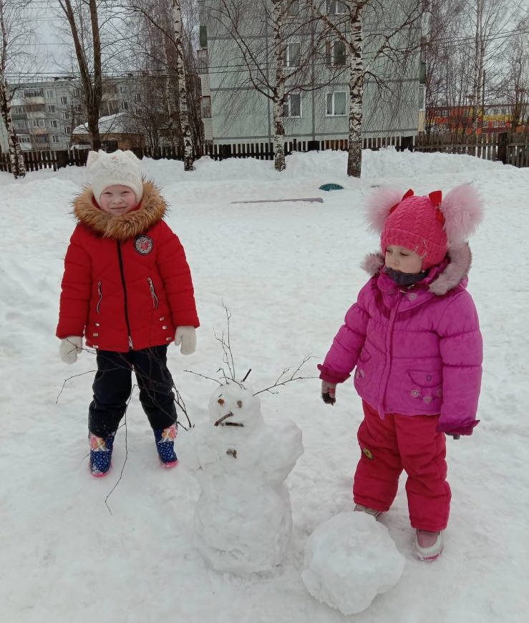
Лепка снеговика из снега

Slide 19
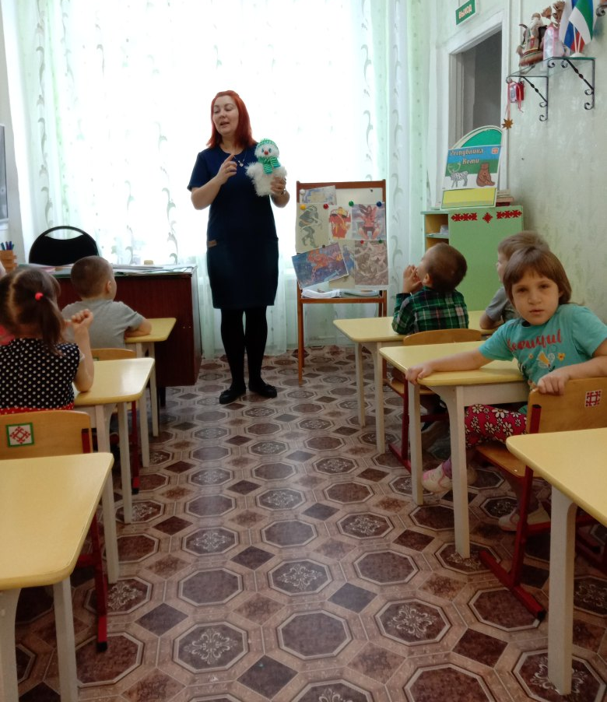
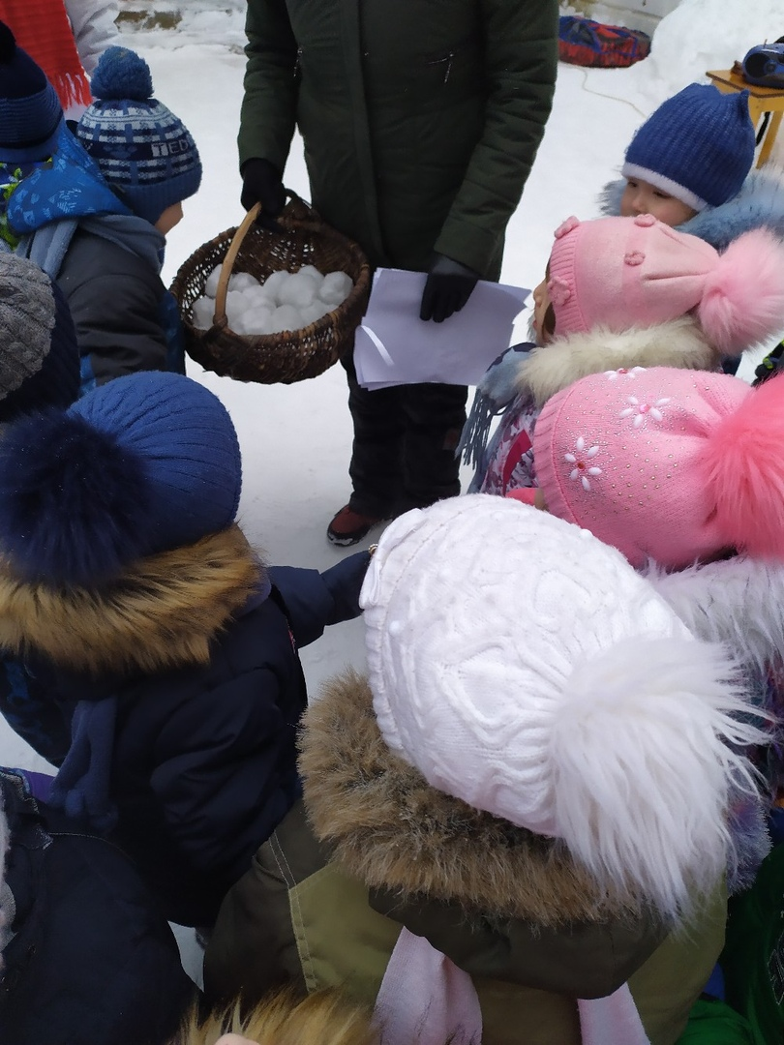
Игры на прогулки в снежки
ОД «Лымморт»

Slide 20
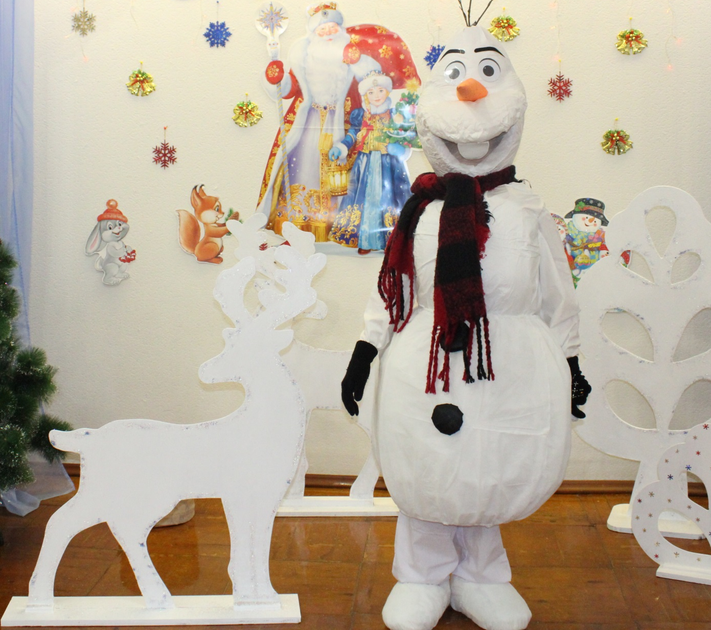
Работа с родителями - изготовление костюма снеговик Олав

Slide 21
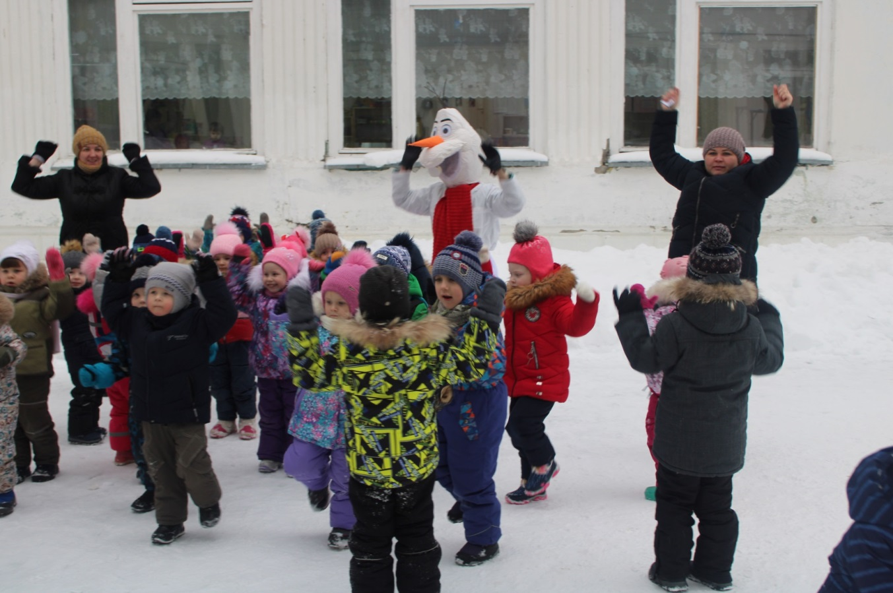
Заключительный этап
Итоговое мероприятие:
Спортивное развлечение «Снеговик Олав»

Slide 22
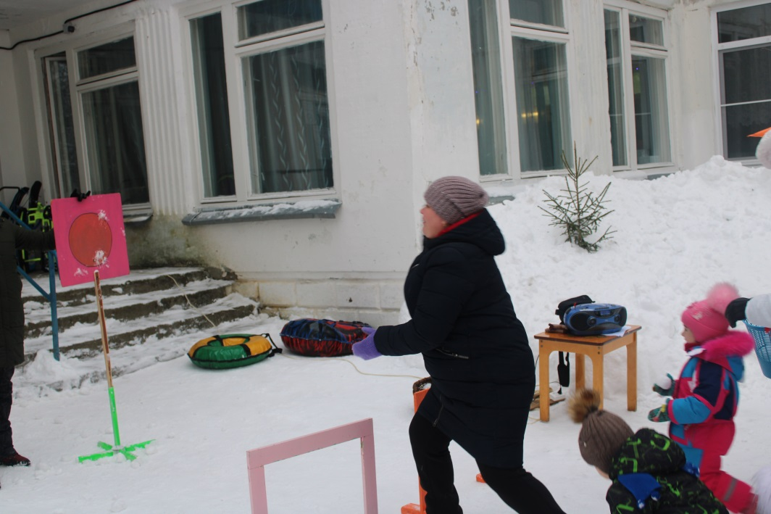
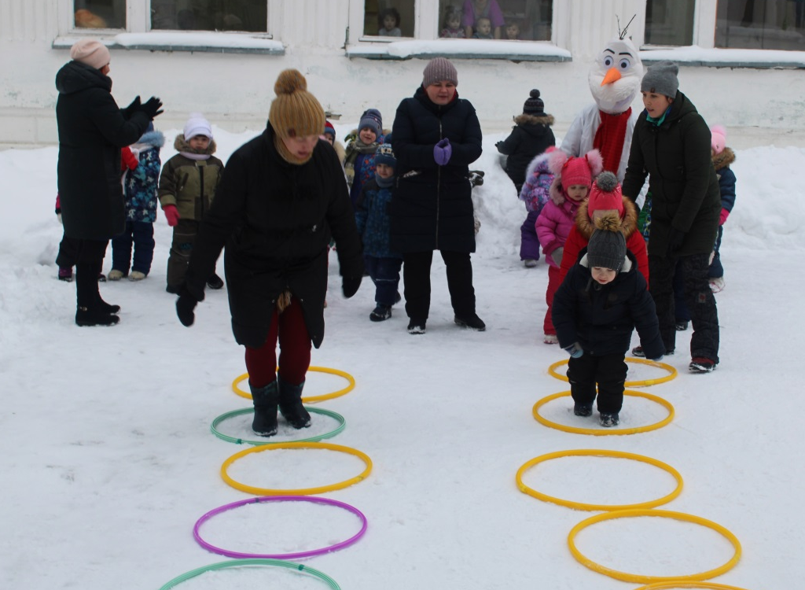
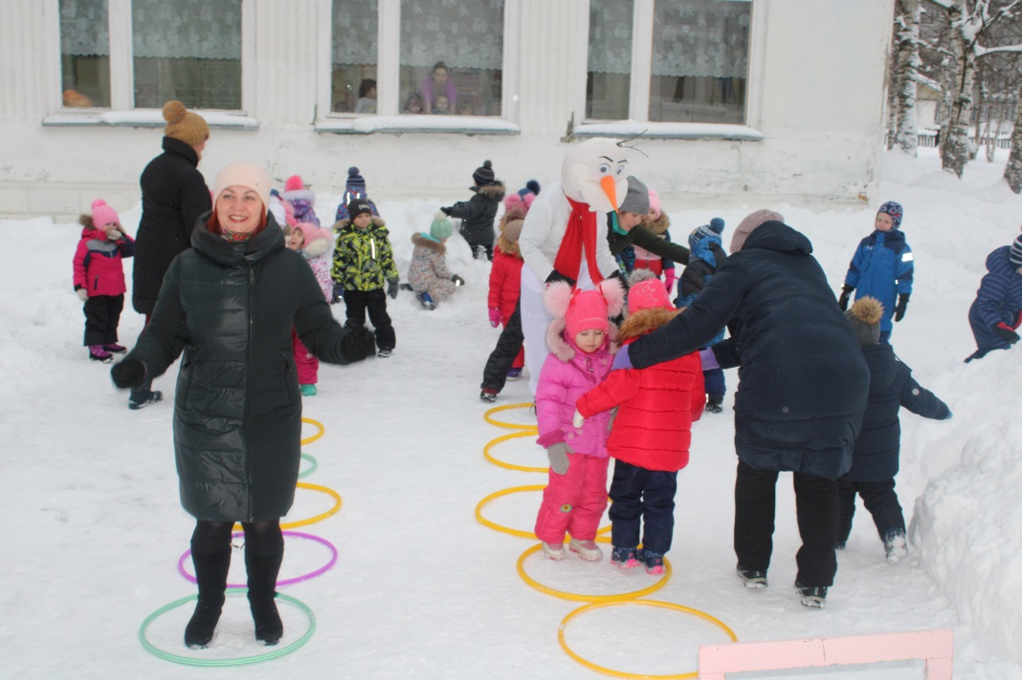
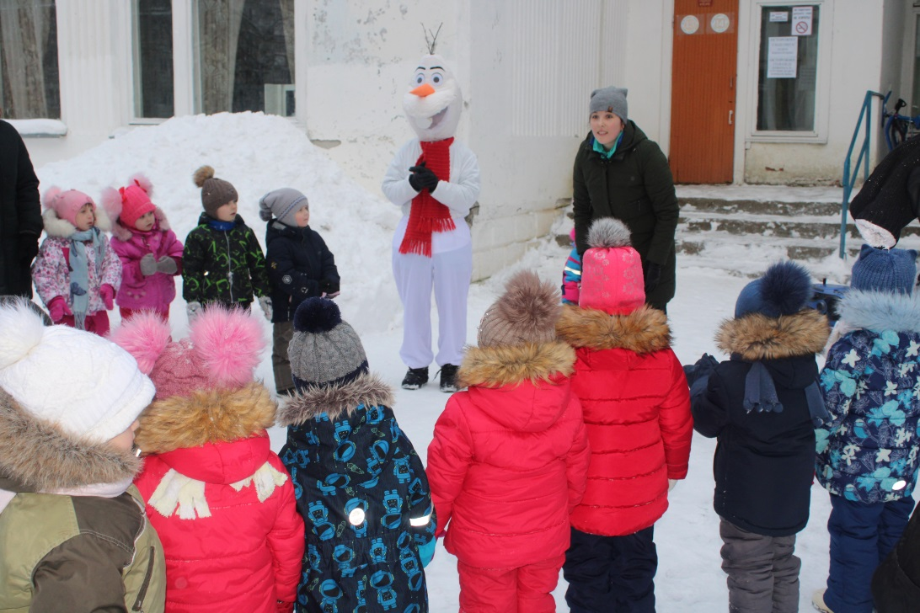

Slide 23
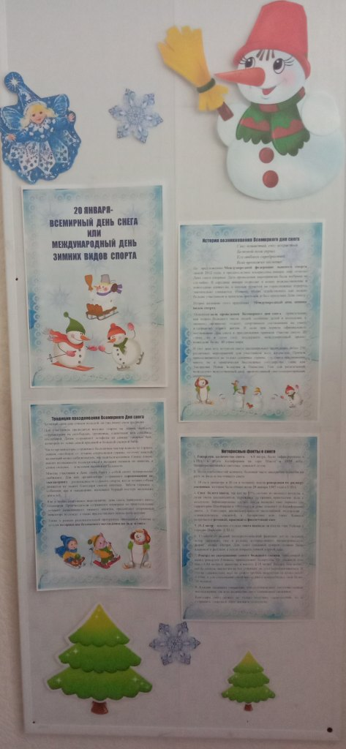
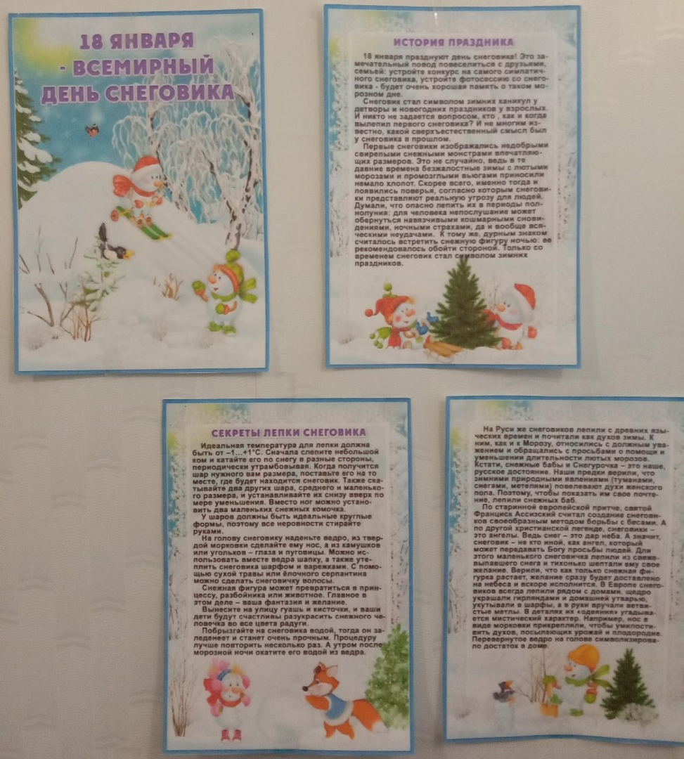
Информация для родителей

Slide 24
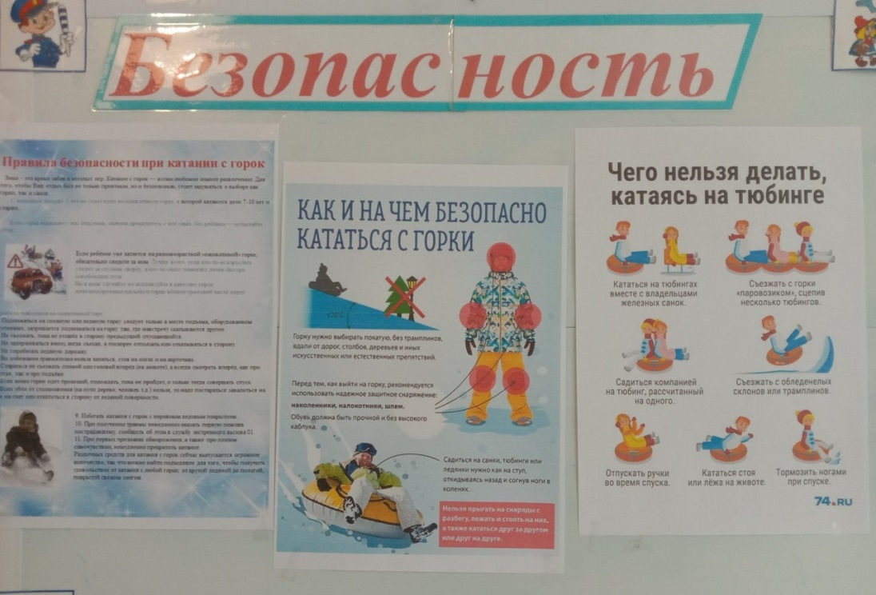
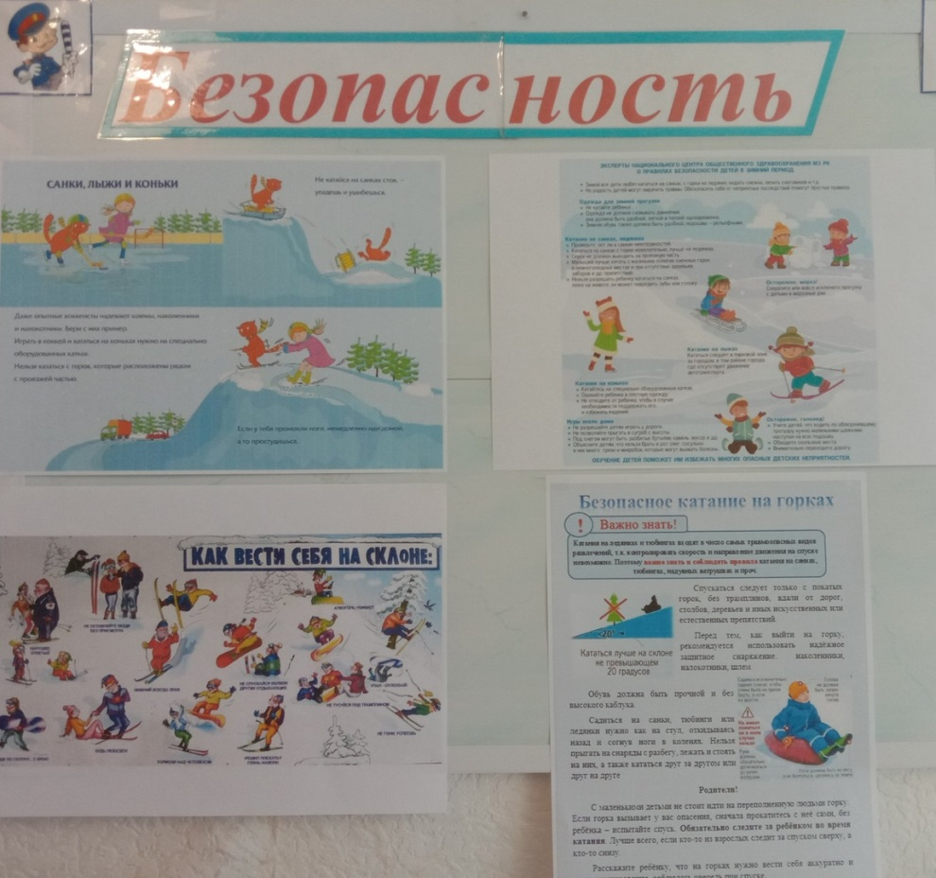
Информация для родителей

Slide 25
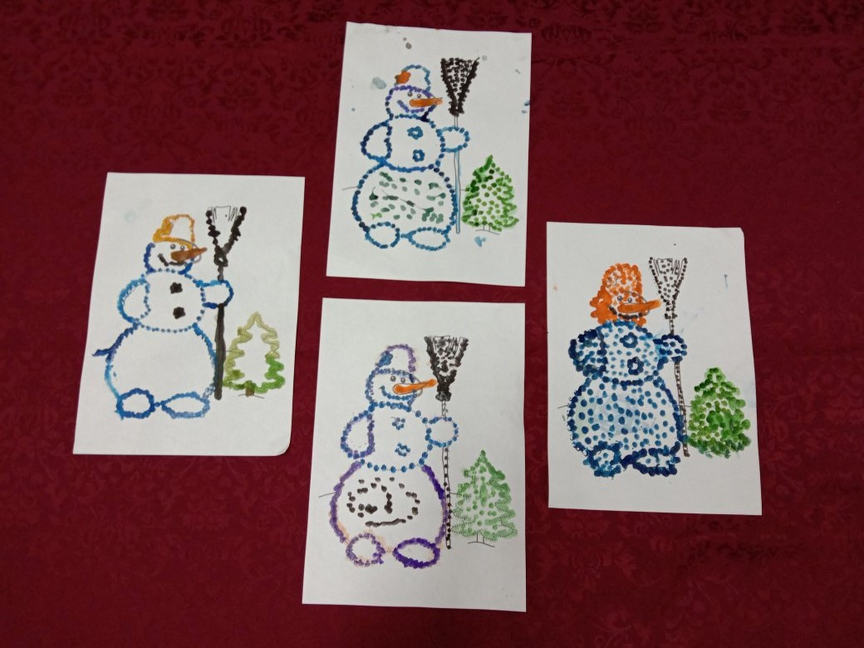
Детские работы

Slide 26
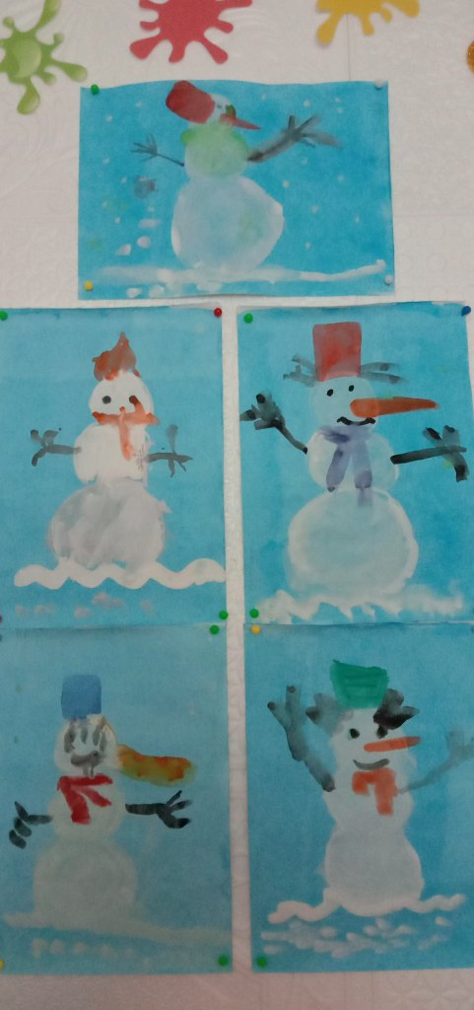
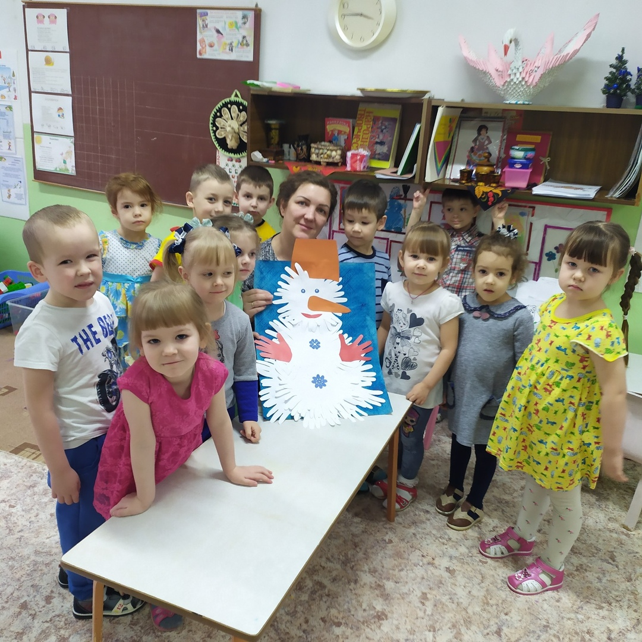
Детские работы

Slide 27
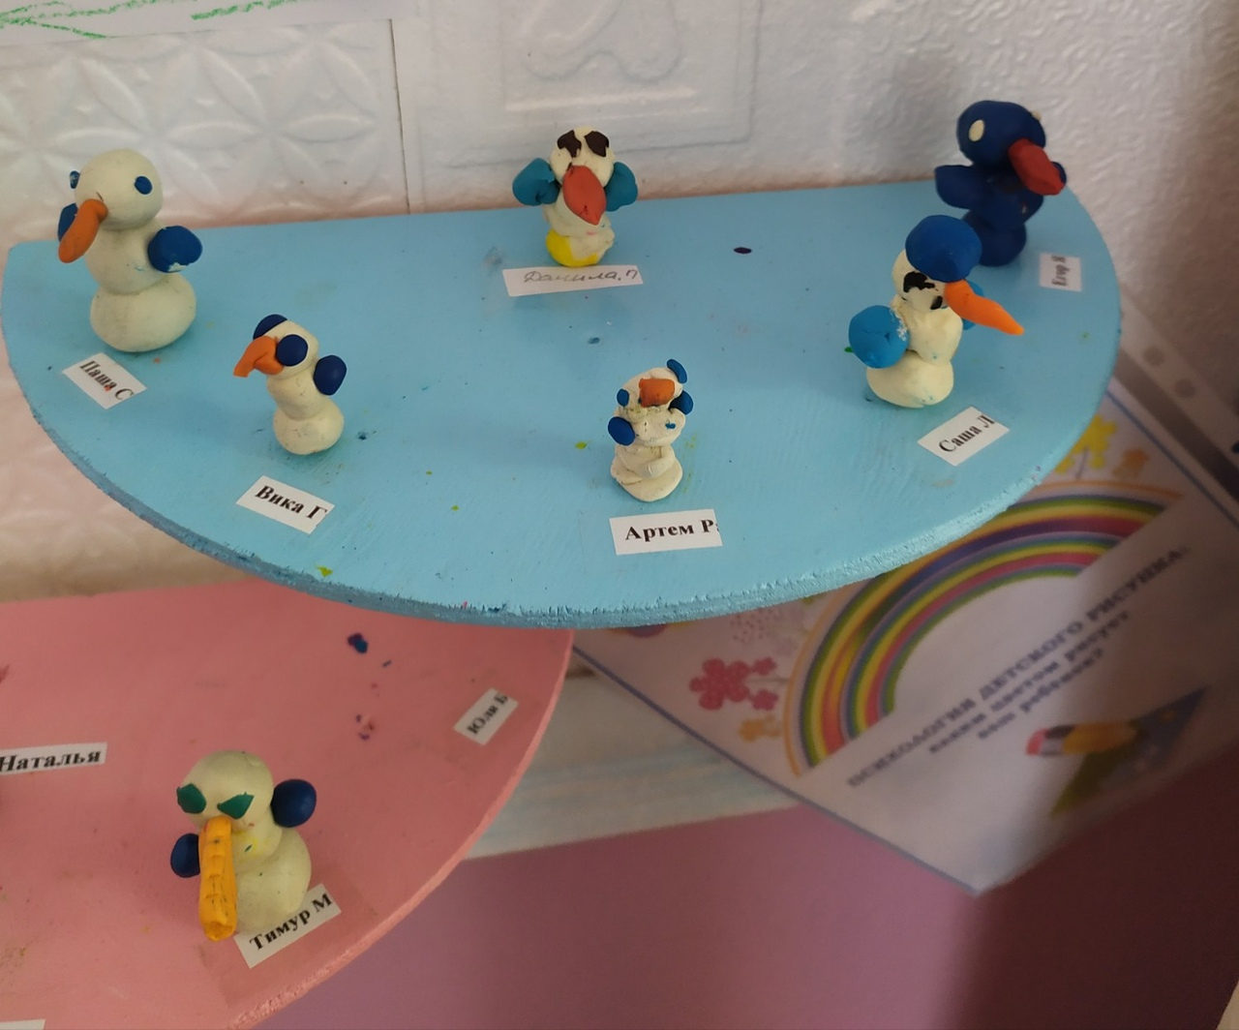
Детские работы

Slide 28
Список используемой литературы:
Программа « От рождения до школы» под ред. Н. Е Вераксы, М. 2014, 336с.
«Юный эколог» С. Н Николаева. Серия в помощь воспитателю и педагогу. Издательство « Мозайка – Синтез» 2002.
Методика экологического воспитания в детском саду. С. Н Николаева. Москва «Просвещение» 2001.
«Неизведанное рядом : занимательные опыты и эксперименты для дошкольников». О. В Дыбина. М: ТЦ Сфера, 2005. – 192с.
Гербова В.В. Занятия по развитию речи в средней группе детского сада. Планы занятий.- М.: МОЗАИКА-СИНТЕЗ, 2010.- 80с.
Книга для чтения в детском саду и дома: 4 - 5 лет: Пособие для воспитателей детского сада и родителей/Сост. В.В. Гербова и др.-М.:Издательство- Оникс, 2011. - 336с.
Ломбина Т. Н. Рюкзачок с загадками / Т. Н. Ломбина, В. Г. Лукша. – Ростов н/Д : Феникс, 2006.
Луконина Н. Н., Чадова Л. Е. Утренники в детском саду: Сценарии о природе. - М.: Айрис – пресс. 2002.
С Новым годом. Для чтения родителями детям. - М.: Дрофа - Плюс, 2010. - 80с.

Slide 29
Вывод: В ходе реализации проекта у детей повысился интерес к играм на улице.к познавательно – исследовательской, творческой и игровой деятельности, сформировались знания о свойствах снега, воды и льда, расширился словарный запас коми и русской речи. Родители проявили интерес к совместной проектной деятельности.

Slide 30
Спасибо за внимание!

